Slide 1
Asamblea anual 2025
14 de marzo de 2025

Slide 2
NACE APROB legalmente EL 22 DE MARZO DE 2023

Slide 3
Hay 4 áreas temáticas con diferentes niveles de desarrollo. Podrían ser más…. Los recursos y la voluntad de los socios y amigos son la base del éxito y crecimiento de ellas
Macroeconomía y
Salud y
BIENESTAR
Medio ambiente y
Personas mayores y

Slide 4
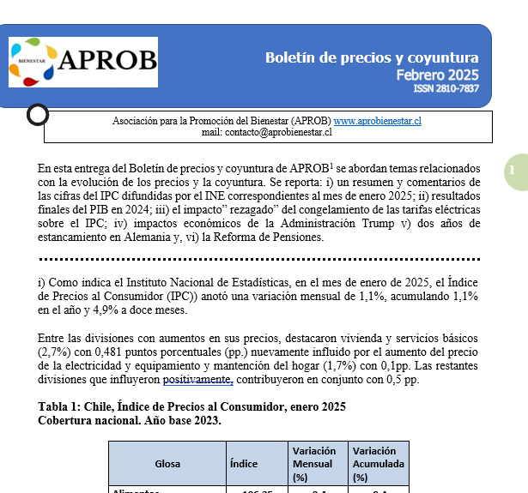
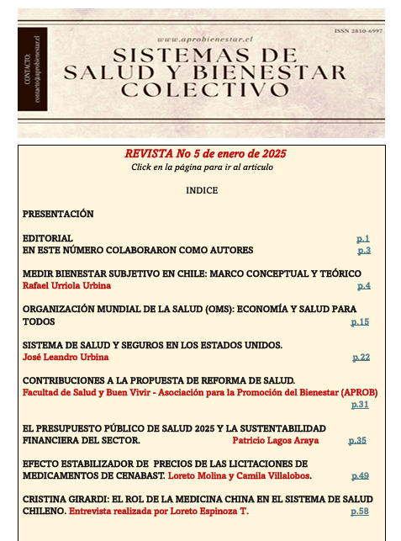
PUBLICACIONES Actualmente existen dos series que han persistido y posicionado a APROB
Boletín mensual de precios y coyuntura desde agosto de 2023
Revista cuatrimestral Sistema de salud y Bienestar Colectivo desde septiembre de 2023

Slide 5
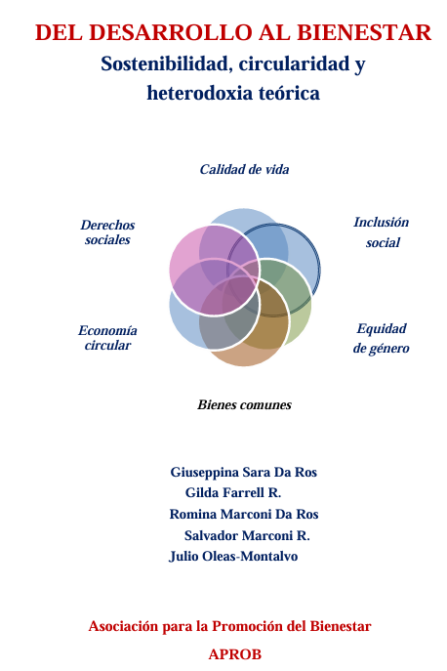
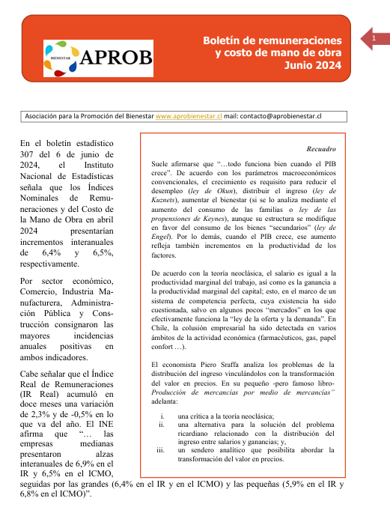
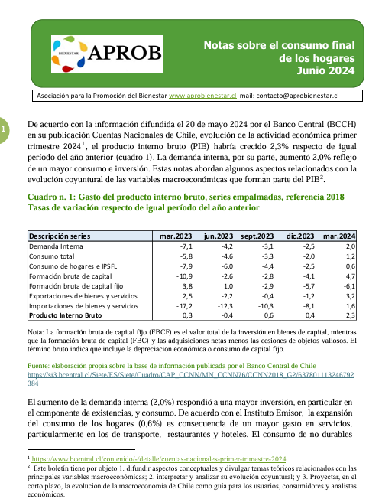
Otras publicaciones APROB publicó un libro e intentó otras series que, igualmente importantes, no están continuadas.

Slide 6
APRENDER DE LO HECHO A) Es necesario que los proyectos de los programas institucionales sean respaldados por más de una persona para lograr sostenibilidad de ellos. B) Es necesario buscar soportes en redes personales o institucionales que apoyen cada proyecto y que estén disponible para entregar opiniones críticas de lo que hacemos. C) APROB superó la etapa de hacerse conocer. Sus objetivos y profesionales están explicitados. Esta segunda etapa -que iniciamos ahora en 2025- exigirá competir por recursos con instituciones ancianas, en función de nuestros desarrollos académicos y tecno-políticos.

Slide 7
Convenios y Alianzas
APROB tiene vocación de buscar alianzas para potenciar el logro de sus objetivos. No tenemos intenciones protagónicas ni excluyentes. Así, se han firmado acuerdos de colaboración con la Universidad de Humanismo Cristiano y con el periódico Desenfoque.cl. La Asociación de consumidores y usuarios (CONADECUS) ha publicado todos los documentos de APROB.

Slide 8
Convenios y acuerdos institucionales con Conadecus y Desenfoque.cl permiten reproducir nuestras publicaciones

Slide 9
CONVERSATORIOS Y FOROS
LA COHESION SOCIAL: ELEMENTO ESTRATÉGICO DEL BIENESTAR HUMANO (18.3.2024) AREA MACROECONOMIA Y BIENESTAR
Expositores: Gilda Farrell. Doctora en Economía por la Libera Università Internazionale degli Studi Sociali (LUISS), (Roma-Italia) y Magister en Estudios Pluridisciplinarios en la Universidad de York (Toronto-Canadá).
Samuel Thirion. Ingeniero Agrónomo y Doctor en Desarrollo Económico y Social con experiencia en más de 30 países de Europa, África y América Latina.
Economía circular
El 18 de enero 2024, el Coordinador del Área de Macroeconomía y Bienestar de APROB participó en una reunión organizada por la Corporación Nacional de Consumidores y Usuarios (CONADECUS), presentando una ponencia sobre la economía circular.

Slide 10
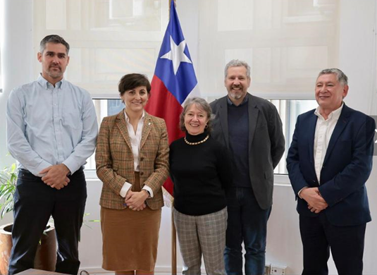
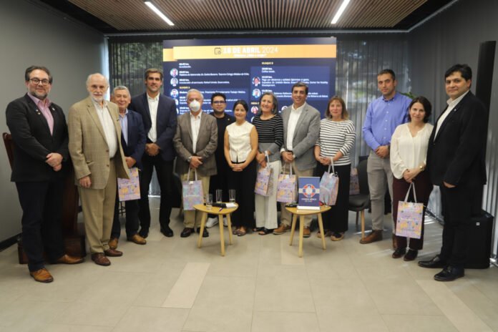
Seminarios y conversatorios
El área de Salud organizó tres sesiones entre mayo y junio de 2024 con la Universidad Academia de Humanismo Cristiano (UAHC) del seminario Salud buen vivir y bienestar aportes para la Reforma. Los resultados fueron entregados a la ministra de Salud Dra Ximena Aguilera (8.10.2024)
El 18 de abril 2024 Rafael Urriola, presidente APROB, hizo la presentación de la tercera jornada (financiamiento y aseguramiento) del seminario “Pensando La Reforma. A 20 años del AUGE: Salud más allá de la contingencia” organizado por el Colegio Médico de Chile. La foto de clausura con directivos del Colmed, autoridades de salud y ponentes de la jornada.

Slide 11
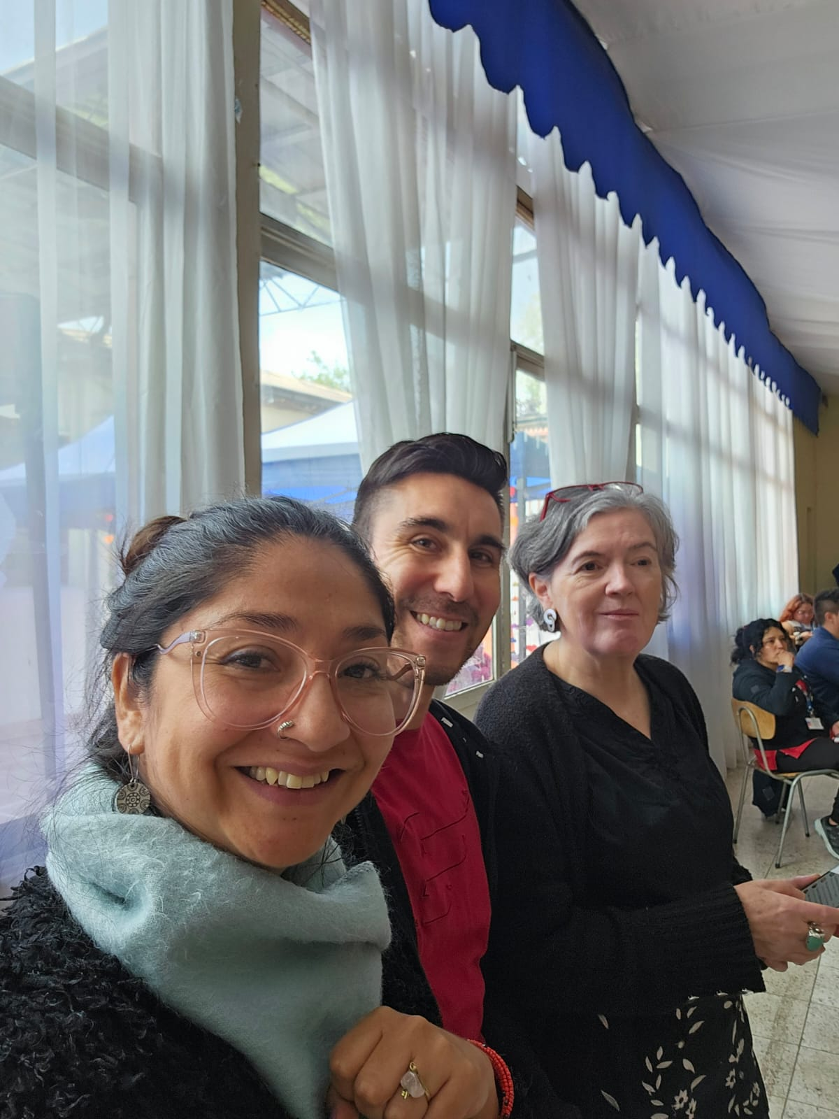
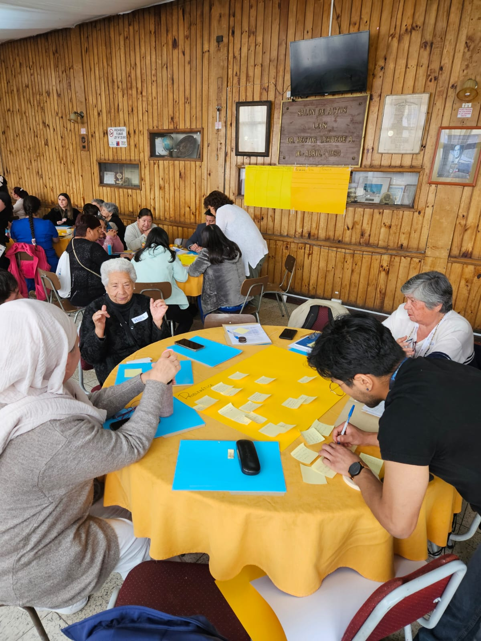
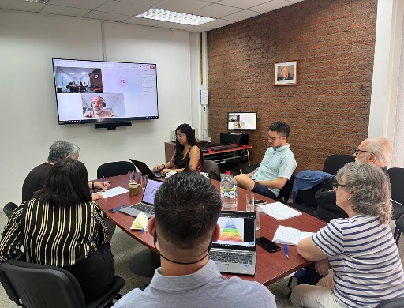
PROYECTOS E INVESTIGACIONES
APROB y la UAHC Facultad de Salud y Buen Vivir están llevando a cabo (2024-2025) el proyecto/ investigación “Dimensiones fundamentales del Buen Vivir en Comunidades Urbanas: Un Análisis de la Influencia del Territorio en la Percepción y Vivencia de los y las vecinas del barrio Andes de Santiago”.
En noviembre 2024 el equipo APROB (Carolina Guerra, Loreto Espinoza y Rafael Urriola) y las facultades de ciencias sociales, de salud y de la vicerrectoría de investigaciones de la UAHC dieron inicio a la primera fase del proyecto de medición de bienestar subjetivo que se desarrollará desde 2025.

Slide 12
ASPECTOS INSTITUCIONALES
SOCIOS ACTIVOS. Se ha mantenido el número de socios activos y hemos lamentado el alejamiento de algunos, esencialmente por razones personales. Asimismo, estamos felices de que quienes se han incorporado tienen una enorme disposición para sacar adelante proyectos.
Se ha confirmado que el número de socios y colaboradores depende del afianzamiento y reconocimiento institucional.
Por ejemplo, han aumentado los colaboradores y cercanos que nos invitan a participar y que aceptan fácilmente nuestras invitaciones a actividades de APROB. Los proyectos en curso para 2025 tienen, incluso, mayoría de colaboradores que aun no son socios.
2. FINANCIAMIENTO. (cuotas o proyectos) depende de lo que logremos institucionalmente. Entendemos se superó la etapa de mostrar nuestra existencia y podremos desde 2025 esperar lograr otros financiamientos que nos permitirán además mejorar, especialmente, la web.

Slide 13
Madeja institucional
APROB sigue las reglas de las instituciones sin fines de Lucro regidas por el Registro civil. En nuestros registros se requiere una directiva; un comité revisor de cuentas y un comité de ética.
La directiva la componen Rafael Urriola Presidente; Loreto Espinoza, secretaria y Gabriela Tello, tesorera.
Según el Acta de la Asamblea Ordinaria 2023 de la Asociación para la Promoción del Bienestar (APROB). 27 de abril de 2023 se estableció que la Comisión Revisora de Cuentas debiese estar integrada por 3 miembros: la Asamblea designó a Carlos Barthou y Beatriz Saldivia junto con Camila Bravo en esta comisión.
La Comisión de Ética debía nombrar a sus tres miembros quedando elegidos Leandro Urbina, Juan Pablo delgado y Carolina Guerra.

Slide 14
Programa 2025 Área Sistemas de Salud y bienestar de APROB
Objetivos
Contribuir a la reflexionar sobre sistemas de salud y bienestar, a partir de columnas, tesis e investigaciones de las y los asociados, a publicar en el boletín semestral.
Realizar conversatorios, seminarios y talleres con los temas que se definan en las reuniones de programación con los asociados y colaboradores en colaboración con universidades nacionales e internacionales.
Realización de estudios que permitan contribuir a la generación de conocimiento para el bienestar desde un punto de vista interdisciplinario.
Actividades propuestas:
Para el Objetivo 1 - Reflexión sobre sistemas de salud:
• Establecer un calendario editorial semestral con temas prioritarios de acuerdo a la coyuntura de políticas públicas en salud.
• Organizar sesiones bimensuales de discusión donde los asociados presenten ideas de sus temas de interés.
• Crear una biblioteca digital compartida con investigadores de sistemas de salud y bienestar.

Slide 15
Programa 2025 Área Sistemas de Salud y bienestar de APROB
Para el Objetivo 2 - Eventos académicos:
Establecer alianzas formales y/o convenios con universidades nacionales y de otros países
Desarrollar un calendario anual de eventos distribuido por temáticas de interés.
Para el Objetivo 3 - Estudios interdisciplinarios:
Postular y obtener fondos para investigación.

Slide 16
AREA DE PERSONAS MAYORES Y BIENESTAR
OBJETIVO:
Promover y generar un espacio de conocimiento, reflexión y debate que permita visualizar la problemática de las personas mayores en nuestra sociedad.
ACCIONES Y ACTIVIDADES PROGRAMADAS PARA EL AÑO 2025,
1.- Continuar y mejorar la búsqueda de artículos relacionados a la temática para difundir en nuestros asociados.
2.- Contactar a otras organizaciones orientadas en el trabajo con persona mayores, para conocer su experiencia. Elaborar un catastro dinámico.
3.- Publicaciones.- Publicar al menos un artículo trimestral, escrito por un socio de APROB sobre PM, en la revista El Desenfoque
4.- Gestionar y organizar con la directiva de APROB, un foro sobre la reforma de pensiones, una vez que se publique esta ley
5,. Colaborar en la organización y difusión de las acciones y actividades de las otras áreas de APROB.

Slide 17
Programa Medioambiente y bienestar 2025
OBJETIVO:
Dashboard de Calor Extremo y Salud Objetivo: Implementar una herramienta interactiva que integre mapas y análisis estadísticos —incluyendo estudios de correlación y modelos de regresión— para el monitoreo en tiempo real de las temperaturas extremas y la evaluación de sus impactos en la salud, para ser publicada en la página web de APROB.
2. Diplomado en Salud y Medio Ambiente (Convenio con la UAUH – Universidad Academia de Humanismo Cristiano)
Objetivo: Ofrecer una formación de postgrado interdisciplinaria que aborde los efectos en la salud derivados del cambio climático y otros riesgos ambientales, promoviendo la integración de conocimientos teóricos y prácticos.
Equipo Coordinador:
Coordinación General: Loreto Espinoza
Participantes Académicos: Diana Lezcano, Juan Pablo Delgado y Julio Sarmiento

Slide 18
Programa Medioambiente y bienestar 2025
3. Policy Brief y Boletín Trimestral de Medio Ambiente y Políticas Públicas Comparadas
Objetivo: Elaborar un documento breve tipo boletín, emitido cada cuatro meses, que sintetice investigaciones y comparativas internacionales para proponer recomendaciones estratégicas dirigidas a la formulación de políticas públicas locales y nacionales.
Responsable:
4. Boletín Mensual de Análisis de Noticias Medioambientales
Objetivo: Difundir información clara y accesible sobre la situación ambiental mediante una publicación infográfica mensual que incluya análisis de noticias, medición de huella de carbono y otros indicadores clave.
5. Postulación al FONIS (o GORE 8%)
a. Desarrollar en profundidad la investigación sobre los efectos del calor extremo en las consultas de urgencia por salud mental, cardiovascular y respiratoria en la RM,
Equipo Coordinador:
Coordinación General: Loreto Espinoza
Participantes Académicos: Diana Lezcano, Juan Pablo Delgado y Julio Sarmiento
Coordinación y elaboración a cargo de Diana Lezcano

Slide 19
Programa Medioambiente y bienestar 2025
. Convenios de Colaboración Comunitaria
Se realizará un piloto con ECOSS de Barrios, en colaboración con la Dirección de Extensión de la Facultad de Medicina de la Universidad de Chile y dirigentes locales
7. Producción Científica
Objetivo: Generar al menos una publicación relacionada con temas de salud en la revista Sistemas de Salud y Bienestar Colectivo durante el año 2025, fundamentadas en los análisis y experiencias desarrollados en el área.

Slide 20
Programa Macroeconomía y bienestar 2025
Mantener el nivel tecno político del boletín de precios y coyuntura con énfasis en el debate de las variables que influyen en el bienestar.
Desarrollar un Indice de Macroeconomía y Bienestar con un equipo de economistas y profesionales que incorporen variables elementales. Este modelo se empezó a desarrollar en febrero 2025 y se trabajará con IA para modelar su funcionamiento en programa Python. Esto implica desarrollar documentos explicativos del modelo hasta su funcionamiento en régimen.
El modelo se incorporará en su etapa inicial (mayo o junio 2025) como aditivo al boletín de precios y coyuntura. Luego se evaluará si se difundirá en ese formato o de manera separada.
El área realizará dos foros/debates on line con invitados internacionales entre septiembre y noviembre de 2025. El uno “Modelo de macroeconomía y bienestar para Chile con apoyo de IA”; el segundo: “Economía de la salud: Que aportar ante el cambio demográfico y epidemiológico” ya acordado para el 29.10.2025 con la participación de destaados académicos de universidades españolas.

Slide 21
Programa Macroeconomía y bienestar 2025
5. Se seguirán escribiendo artículos de opinión para ser difundidos por los medios en convenio o ante solicitudes de otras instituciones. En 2024 se publicaron alrededor de 30 artículos de esta naturaleza en diferentes medios.
6.En cuanto a desarrollo interno. El boletín es difundido por redes que “tocan” cerca de 12.000 personas pero no tenemos indicadores de cuantos lo leen, qué leen, etc.). Nuestra base de datos (gente que sabemos tiene interés en los temas económicos) es de alrededor de 600 personas en Chile. Es necesario duplicar los recipientes de nuestro boletín mediante acuerdos con otros medios (radios, prensa y, por cierto, en Regiones) y mejorar las comunicaciones por redes sociales (como se ha logrado vía linkedin en temas ambientales)..
7, De manera general se acordó desarrollar un plan de marketing institucional que permita este salto.

Slide 22
Abrazos a tod@s
APROB

